Slide 1
关于图各种乱七八糟的
自己也不知道自己在讲什么的Wxzuir

Slide 2
连通分量（都是基于 Dfs，线性时间）
无向图的割点。
无向图的桥。
无向图的点双连通分量。
无向图的边双连通分量。
有向图的强连通分量。
推荐阅读：算法竞赛入门经典训练指南——P310
Notes:
强连通分量：给定2万个数学结论，并给出一些已有证明，求至少需要几次证明。
LA4287

Slide 3
几个NP问题
无向图的最大团。团，最大完全子图。
无向图的最小点覆盖。
哈密顿回路存在性。
无向图的最大独立集。
旅行商问题（求最小值）。
推荐阅读：算法导论。
Notes:
二分图最大团：一些男生和女生，男生们相互都认识，女生们相互都认识，给出男女生的认识关系，要求一个最大的集合，集合中任意两个人都互相认识，求这个最大集合的元素个数
POJ 3692

Slide 4
最短路相关
Dijkstra的堆优化
SPFA的SLF优化与LLL优化
最短路的拆点拆边建图方法
补图最短路。
差分约束。
推荐阅读：多做题。可以参考『训练指南』的题

Slide 5
生成树相关
Prim的堆优化。
最小瓶颈生成树。
最小瓶颈路径。
次小生成树。
最小树形图。
生成树计数。
推荐阅读：多做题。

Slide 6
二分图
二分图判定。
二分图最大匹配。（O(VE)）
二分图最佳完美匹配。（O(n^3)）
二分图最大匹配等于最小点覆盖。
二分图最小路径覆盖=点数-最大匹配数
二分图最大独立集=顶点数-二分图最大匹配
推荐阅读：多做题。可以参考『训练指南』的题
Notes:
现在有N男N女，有些男生和女生之间互相有好感，我们将其好感程度定义为好感度，我们希望把他们两两配对，并且最后希望好感度和最大。
给定一个N*M的网格，可以竖着打也可以横着打，最少需要几颗子弹就可以打破所有气球？

Slide 7
网络流
最大流 Dinic，理论为（O(n^2×m)）
最小费用最大流，理论为(O(nmv))
结点容量，拆点。
无源无汇循环流。
最大费用最大流……
最小割
推荐阅读：多做题。可以参考『训练指南』的题
推荐阅读：算法导论，里面有很多更数学介绍内容。
Notes:
区间K覆盖，给你若干个区间，选一些区间使得权值之和尽量大。并且每个节点不会被覆盖超过 K 次。

Slide 8
不知道怎么归类的
LCA（离线做法、在线做法） 推荐阅读：搜索相关博客
一般图最大匹配——带花树 推荐阅读：搜索相关博客
2-SAT——DFS暴力。 推荐阅读：做题，白书题目。
有向无环图的最长链、最短距离等。 推荐阅读：紫书的动态规划章节。
Floyd传递闭包
Notes:
查询图中若干点对的路径里的最大值

Slide 9
总结
多做题。
多做题。。
多做题。。。
https://www.cnblogs.com/AbandonZHANG/archive/2012/07/17/2598257.html

Slide 10
题解：Crusaders Quest
观察到，最优解一定是
先去掉所有的某种字母。
再去掉所有剩下的某种字母。
最后剩下肯定是三个一样的。
枚举即可。

Slide 11
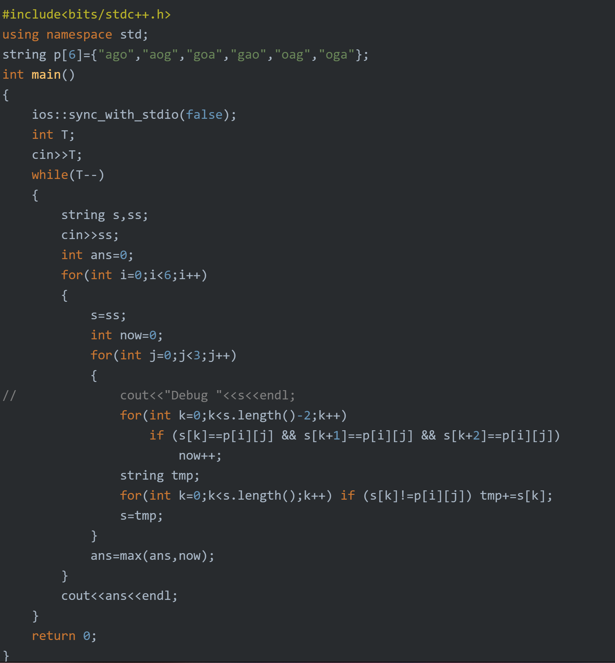

Slide 12
题解：Werewolf
确定的村民数一定是0。
有什么情况可以确定是狼呢？
情况一——有一堆玩家，都指下一个人是狼，构成了一个圈。
情况二——有玩家说狼是人。
对于第一种情况，DFS找环。
对于第二种情况，从环上的点反向出发，根据『人』边往回走。
似乎会卡常。

Slide 13
题解：Werewolf
确定的村民数一定是0。
有什么情况可以确定是狼呢？
情况一——有一堆玩家，都指下一个人是狼，构成了一个圈。
情况二——有玩家说狼是人。
对于第一种情况，DFS找环。
对于第二种情况，从环上的点反向出发，根据『人』边往回走。
似乎会卡常。

Slide 14
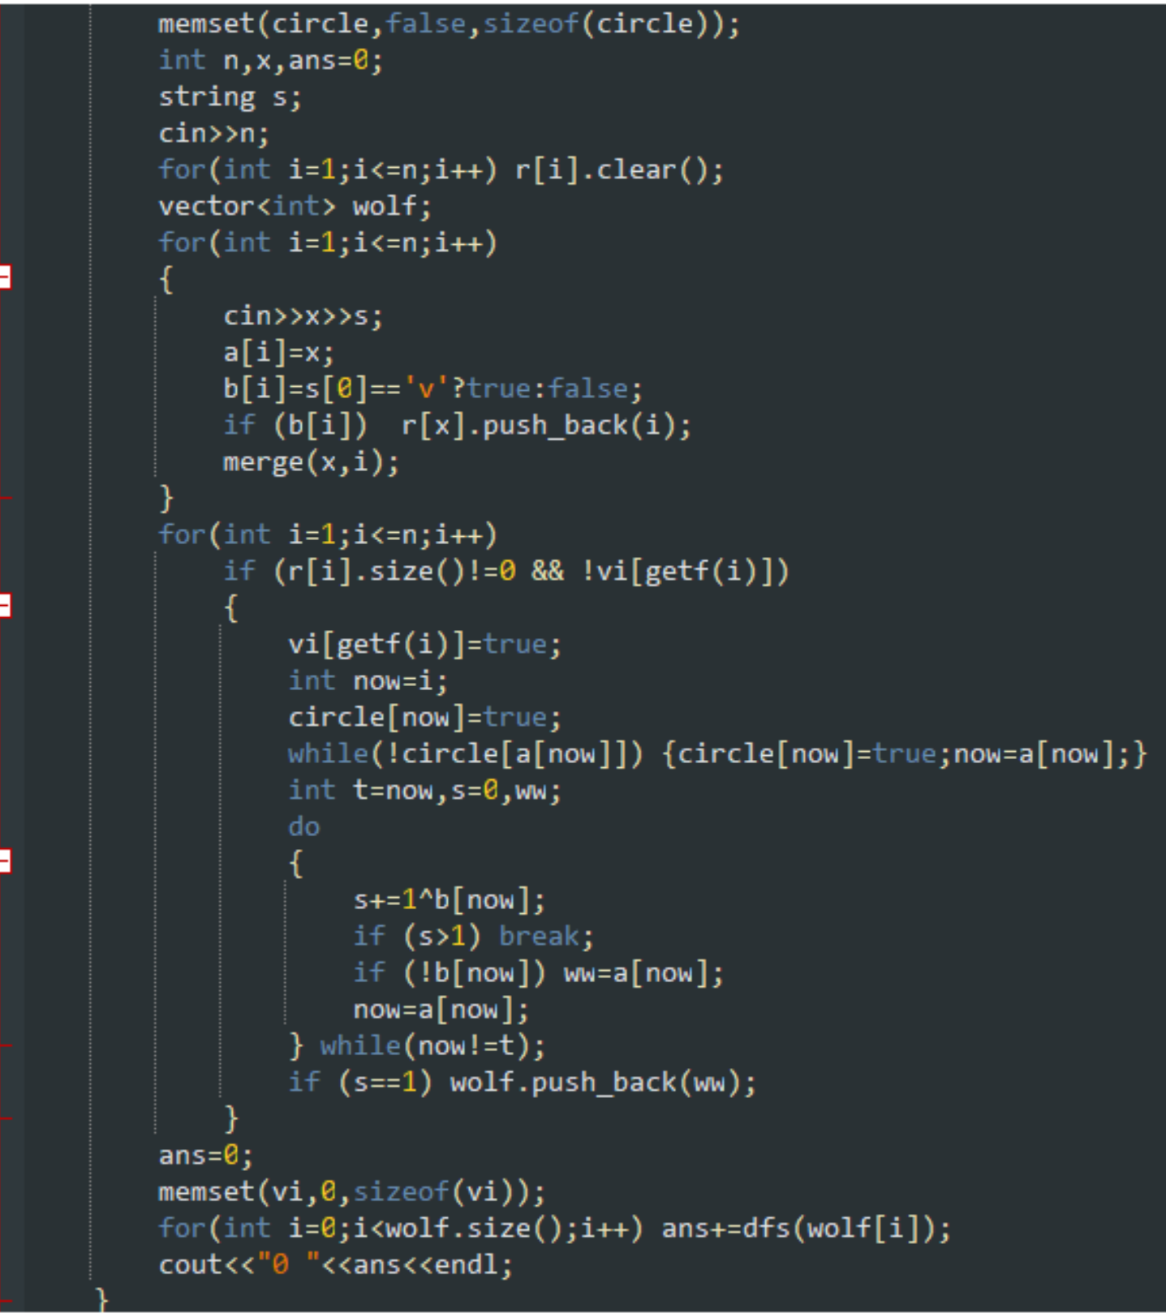

Slide 15
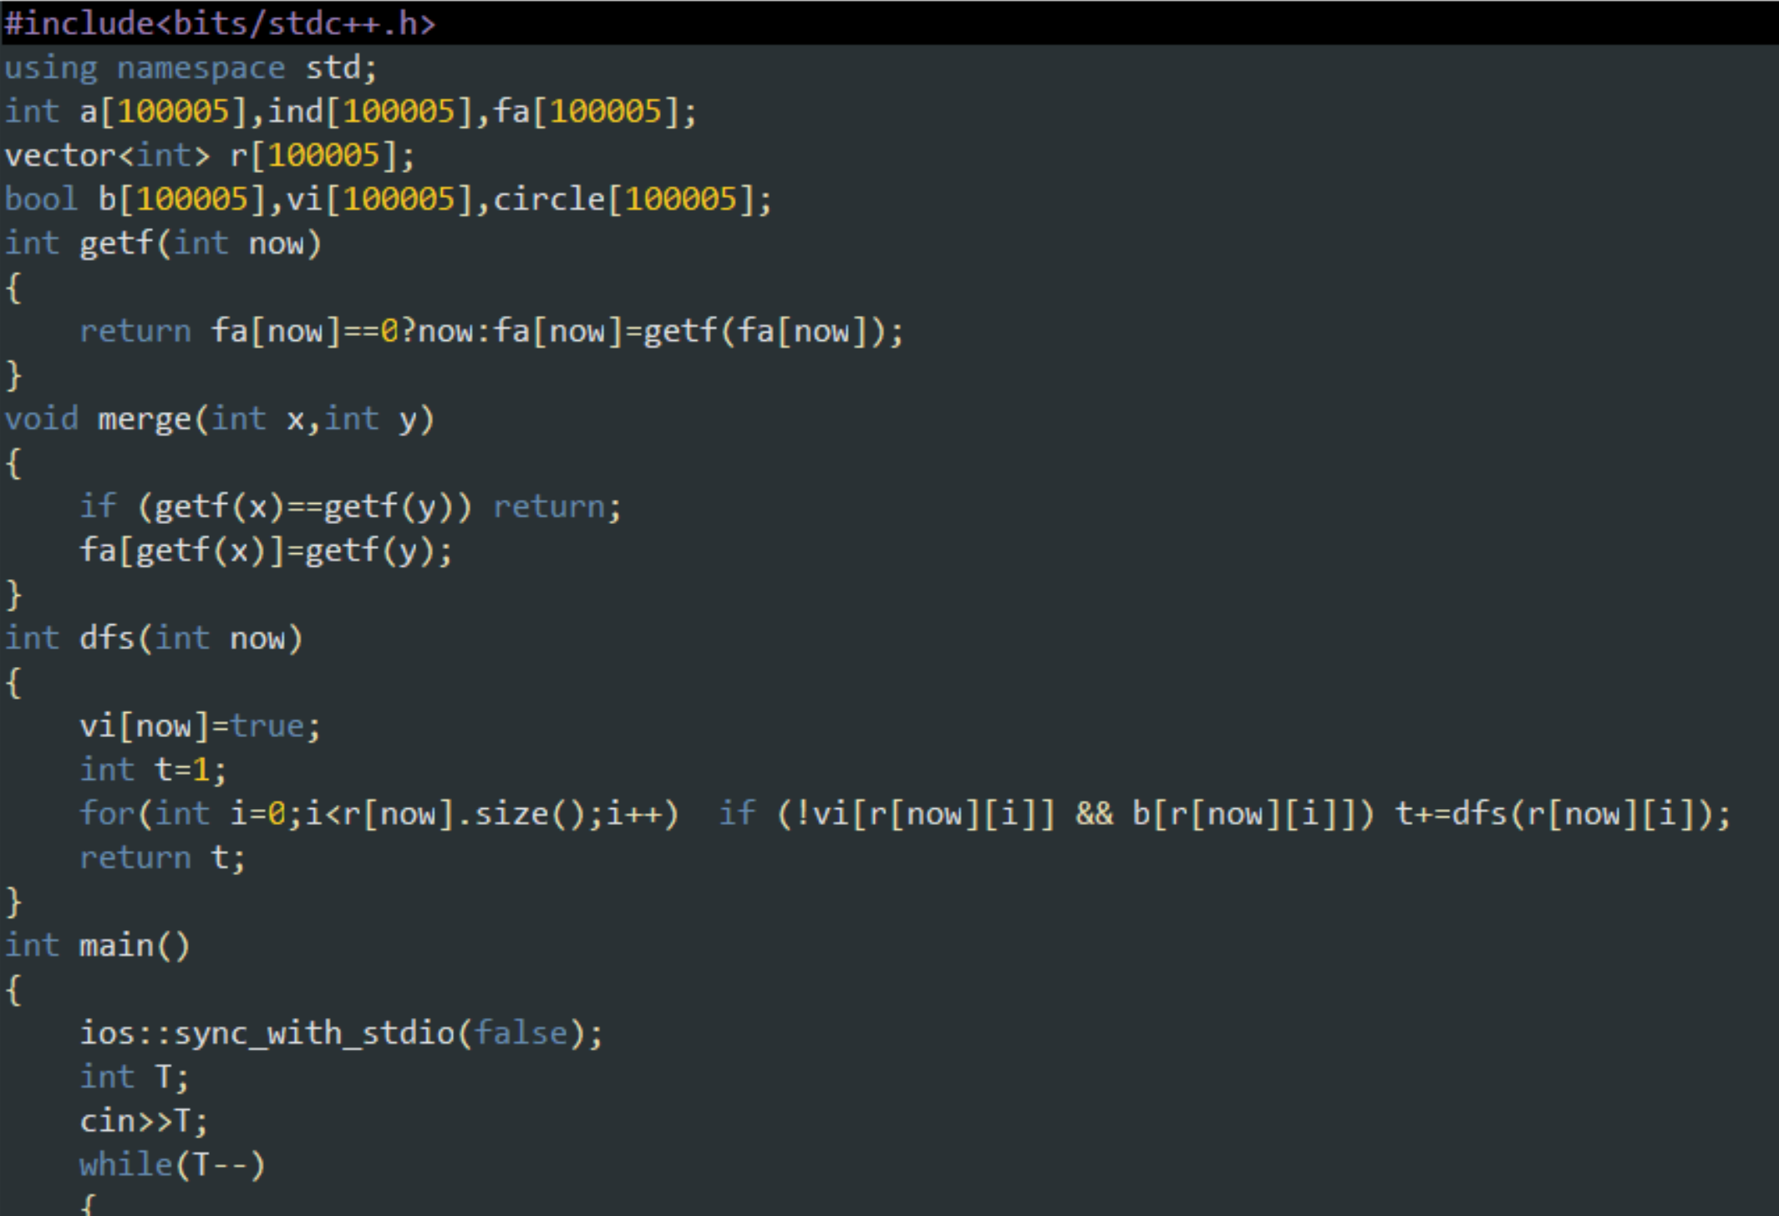

Slide 16
题解：Wrestling Match
直接二分图即可。
观察样例，注意有的情况需要特判。

Slide 17
题解：Flowery Trails
直接套最短路模板即可。
用Vector<int> 保存每个点的前趋。
当相等的时候Push_back
当小于的时候clear()，再Push_back()
还有一种做法是先求出最短路，再考虑哪些点可以到最短路。

Slide 18
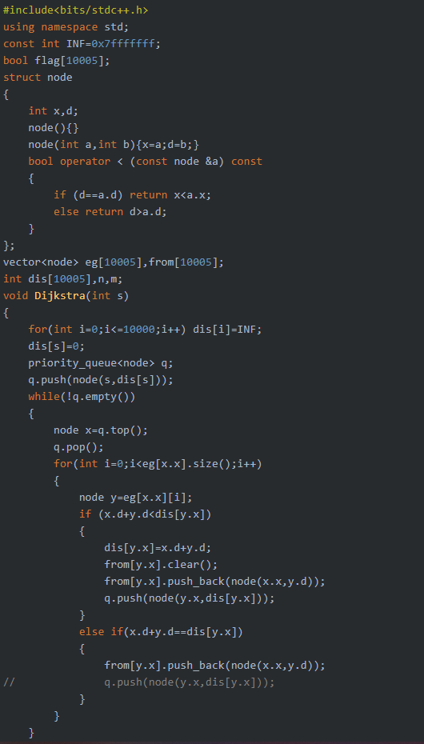
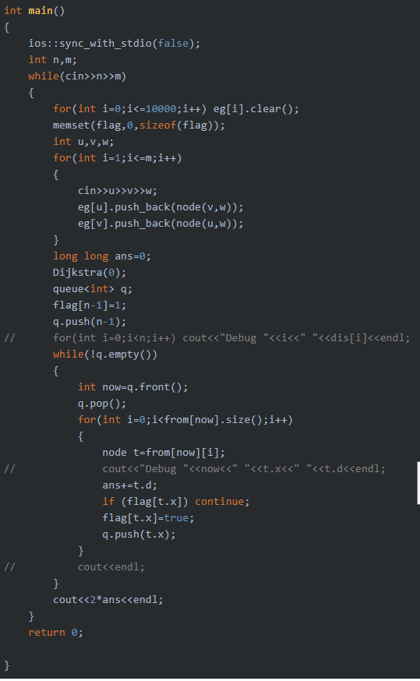

Slide 19
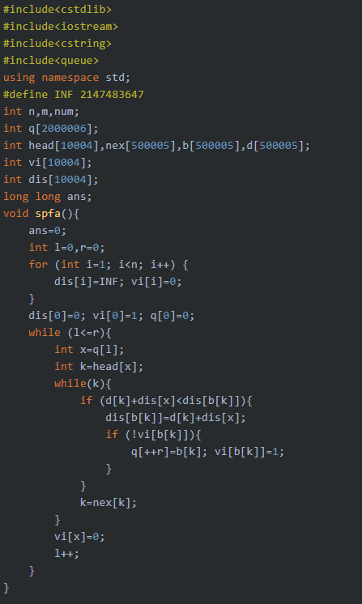
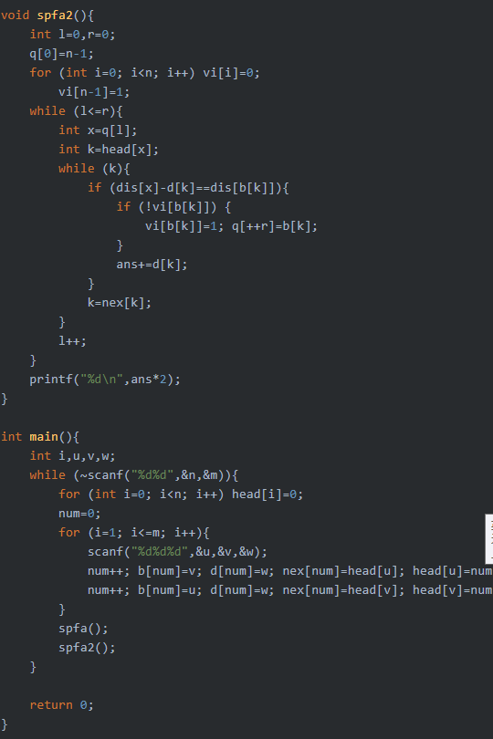

Slide 20
题解：Choose the best route
设一个超级源点，与所有起点相连，权值为0.
跑最短路。
当然，其实直接反过来跑最短路也行……

Slide 21
题解：String of CCPC
首先统计所有的CCPC，记作 ans1.
然后考虑CCC、CCP、CPC。
如果CCC后面不是PC，就可以加。
如果CCP后面不是C，就可以加。
如果CPC前面不是 C，就可以加。
如果有任何一个可以加的地方，答案就是 ans1+1，否则为ans1

Slide 22
题解：String of CCPC Walk Through the Forest
首先求出家到所有点的最短路径，记作d[i]。
不难发现，题意的要求即为，能从 点I 走到 点J 等价于，d[i]>d[j]。
利用这一点，构造出一个有向无环图。
接下来就是求有向无环图中，起点到终点的路径数。
DP即可。

Slide 23
题解：Safest Buildings
首先注意到方向是无所谓的，所以可以把问题放到数轴上讨论。
根据 R 与 2×r 的关系，分情况讨论。
需要头脑清醒的分情况讨论……
分享一个题解，但是这个题要想想清楚，还是需要自己多分析一下的……
https://blog.csdn.net/siyutt/article/details/78417881

Slide 24
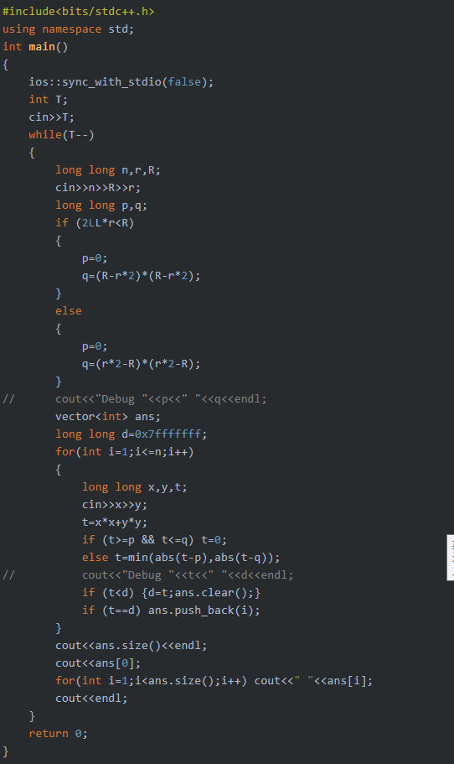

Slide 25
题解：Relatively Prime Graph
注意到M不是特别大。
暴力连边即可。
大家可以看初国俊代码，网上题解也有很多～
可以在学习完数论之后再回来看题。

Slide 26
题解：Slim Span
枚举每一条边。记被枚举的边权值为a
将每条边的权值变成 abs(w[i]-a)
跑最小生成树。
取所有这些结果里的最小值。

